Slide 1
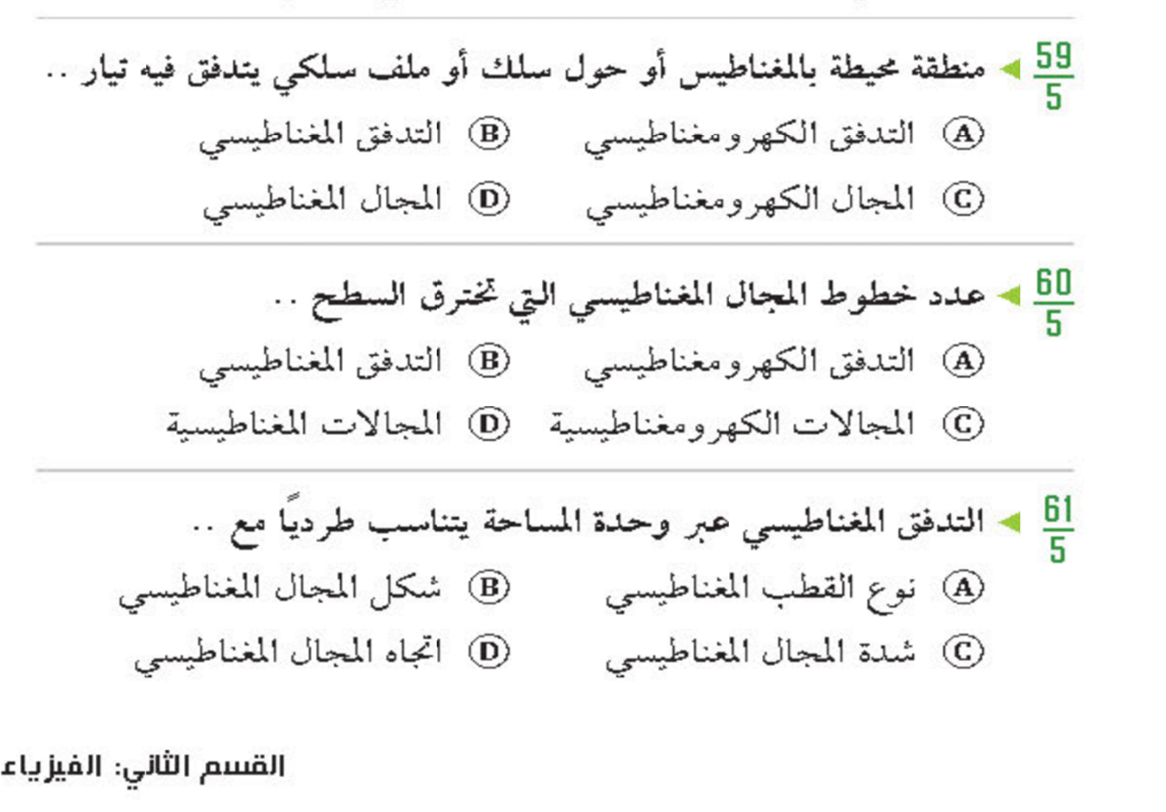
الدرس 2/ القوى الناتجة عن المجالات المغناطيسية مراجعة الدرس السابق

Slide 2
B
القاعدة الثالثة لليد اليمنى
الجلفانومتر
المحرك الكهربائي
الملف ذو القلب الحديدي
تربط بين الحث المغناطيسي واتجاه القوى المؤثرة في سلك يسري فيه تيار كهربائي موضوع في مجال مغناطيسي .
تحل مسائل علي القوة التي يؤثر بها مجال مغناطيسي في أسلاك يسري فيها تيارات كهربائية أو في جسيمات مشحونة متحركة في مجال مغناطيسي
تصف عمل الجلفانومترات
الاستراتيجيات المستخدمة
العصف الذهني – قراءة الصور – حل المسالة – القراءة الفاعلة - الدقيقة الواحدة

Slide 3
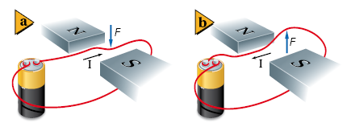
افترض أمبير انه توجد قوة تؤثر في السلك الذي يسري فيه تيار عند وضعه في المجال المغناطيسي
واكتشف مايكل فاراداي أن القوة المؤثرة في السلك تكون عمودية على اتجاه كل من التيار الكهربائي والمجال المغناطيسي
عندما يمر تيار كهربائي في سلك موضوع في مجال مغناطيسي فإن هذا السلك سيتعرض لقوة مغناطيسية تجعله يتحرك وتكون حركته على حسب إتجاه حركة التيار الكهربائي .

Slide 4
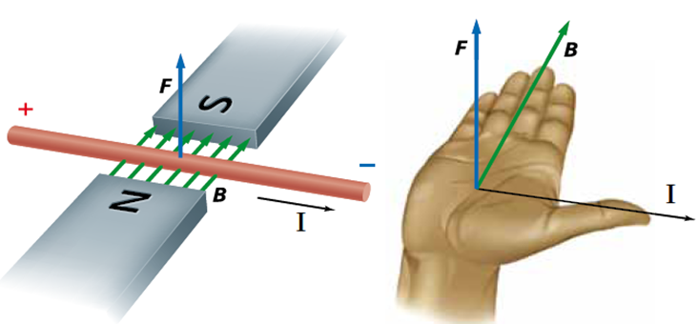
كيف يتم تحديد اتجاه القوة المغناطيسية؟

Slide 5
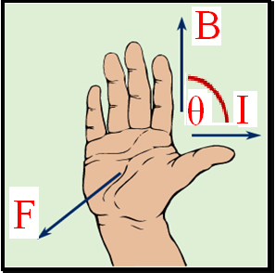
ماهي العوامل المؤثرة على القوة المغناطيسية المؤثرة على سلك يمر به تيار ؟
إذا كان المجال غير متعامد مع السلك
شدة التيار
( θ ) : هي الزاوية بين
اتجاه B و اتجاه التيار
طول السلك
شدة المجال المغناطيسي
س: من القانون متى تكون القوة المغناطيسية تساوي الصفر ؟
...................................................................
س: ومتى تكون القوة المغناطيسية المؤثرة علي سلك أكبر ما يمكن ؟
..................................................................
Notes:
‹#›

Slide 6
درس امبير ايضا تاثير القوى عند مرور التيار في سلكين متجاورين
2- اذا كان اتجاه التياران متعاكسين في الاتجاه
س: ما نوع القوة التي تنشأ بين السلكيين ؟
........................................
إذا كان اتجاه التياران واحد
س: ما نوع القوة التي تنشأ بين السلكيين ؟
........................................

Slide 8
تطبقات القوة المغماطيسية

Slide 11
https://forms.gle/utm8tEAD4YBGgKiu9

Slide 12
الواجب في المنصة
مهمة 1
استخدمي تطبيق الخرائط المفاهيمية
للمقارنة بين الجلفانومتر والمحرك الكهربي
مبينة أوجه الشبه والاختلاف

